Slide 1
Образы юродивых в произведениях русских писателей 19-21 веков.
Автор: Белоусова Ольга, ученица
11 А класса, МКОУ ШР «СОШ №1»,
г. Шелехов
Руководитель: Домахина И.Н, учитель русского языка и литература МКОУ ШР «СОШ № 1»,
г. Шелехов

Slide 2
Цель: проследить смысл появления юродства на Руси, в России. Выяснить на примере произведений А. Платонова «Юшка», А. К. Толстого «Князь Серебряный», Е. Водолазкина «Лавр», меняется ли образ героя юродивого в произведениях разных временных пластов. Задачи: 1. Разобраться с терминологией. 2. Проанализировать героя юродивого в русской литературе. 3. Рассмотреть образы юродивых в разных произведениях и сравнить их.

Slide 3
Актуальность: данная тема весьма актуальна на сегодняшний день, так как возрастает интерес к православной культуре, произведениям духовно-нравственного содержания. Юродство оказалось актуальным в литературе в связи с кризисом веры, так как осмыслялось как явление, утратившее поддержку официальной церкви и сохранившееся прежде всего в массовом национальном сознании. В литературе второй половины XIX в. юродство актуализируется и в связи с проблемой власти и народа. В литературе XX в. интерес к юродству возрождается в свете проблемы национальной самоидентификации, что открывает перспективы дальнейшего изучения.

Slide 4
Юродивый 1. Безумный, божевольный, дурачок, отроду сумасшедший; народ считает юродивых Божьими людьми, находя нередко в их бессознательных поступках глубокий смысл, даже предчувствие или предвидение; церковь же признает и юродивых Христа ради, принявших на себя смиренную личину юродства; но в церковном же значении. Юродивый иногда глупый, неразумный, безрассудный. Убогий 1. Бедный, неимущий, нуждающийся, скудный, нищий. Убогого не зовут на пир. 2. Что юродивый: что есть, то и носит. Церковное достоянье- убогих богатство. (Толковый словарь В.И. Даля)

Slide 5
Юродивый 1. Чудаковатый, помешанный. 2. Безумец, обладающий даром прорицания. Убогий 1. Крайне бедный, нищенский. 2. Немощный, увечный, жалкий на вид. Урод 1. Человек с физическим уродством от рождения. 2. Человек, некрасивый до безобразия. 3. Человек с дурными, отрицательными свойствами. Блаженный 1.В высшей степени счастливый. 2. Не совсем нормальный. (Толковый словарь С. Ожегова)

Slide 6
Юродивый
1. Глуповатый, чудаковатый, безумный. Христианский аскет-безумец или принявший вид безумца и обладающий, по мнению верующих, даром прорицания. Христа ради или во Христе юродивый или юродствующий.
Убогий
1. Крайне бедный, находившийся в нужде, нищий.
Урод
1. Человек с физическим уродством. Шестипалый урод. Одноглазый урод.
2. Человек с некрасивой, безобразной внешностью.
3. Человек с дурными, безобразными, неестественными свойствами.
Блаженный
1. Счастливый, невозмутимо радостный. Блаженное состояние.
2. Глуповатый, чудаковатый.
(Толковый словарь Ушакова)

Slide 7
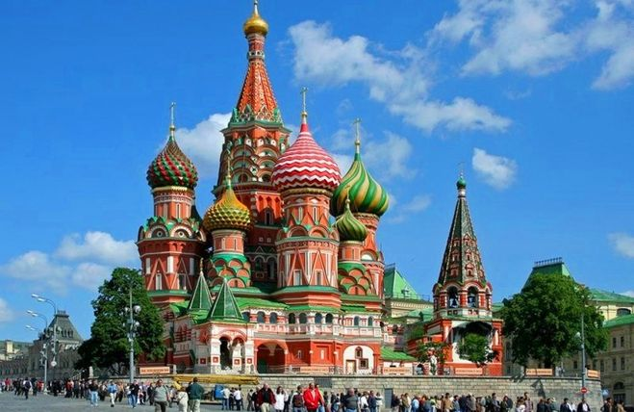
Храм Василия Блаженного

Slide 8
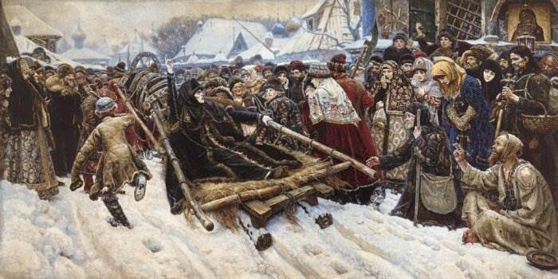
Суриков «Боярыня Морозова»

Slide 9
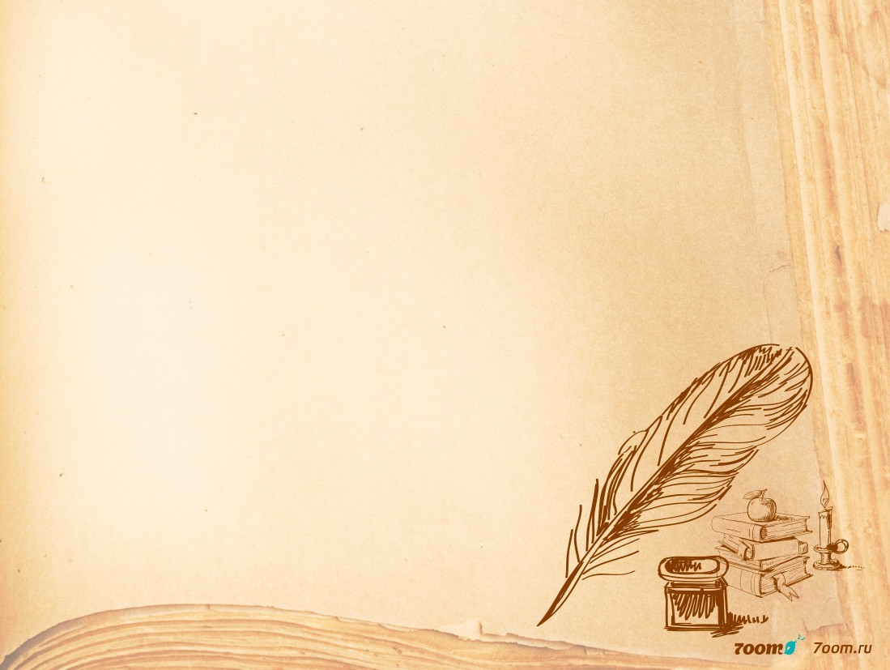
Герой | Имена | Портрет
Василий Блаженный |  | На груди его звенели железные кресты и вериги, в руках были деревянные четки. Его лицо выражало доброту, на устах играла улыбка, но глаза глядели мутно и неопределенно. У него была детски добродушная улыбка, которая оказывала огромное воздействие на людей.

Slide 10
Герой | Имена | Портрет
Юшка | «Звали его Ефимом, но все люди называли его Юшкой». | «Старый на вид». «Плохо видел глазами, в руках у него мало было силы». «Он был мал ростом и худ; на сморщенном лице его, вместо усов и бороды, росли по отдельности редкие седые волосы; глаза же у него были белые, как у слепца, и в них всегда стояла влага, как не остывающие слёзы». «Какой я старый! Я грудью с детства страдаю, это я от болезни на вид оплошал и старым стал». Юшка был болен чахоткой. «Юшке было сорок лет отроду, но болезнь давно уже мучила его и состарила прежде времени, так что он всем казался ветхим».

Slide 11
Герой | Имена | Портрет
Лавр | Арсений (Рукинец) - Устин-Арсений – Амбросий-Лавр | Арсений лечит возложением руки, и после смерти Христофора возникает его первое прозвище-Рукинец. Арсений тяжело переживает смерть Христофора. Излечивая больных, Арсений излечивается сам, ему становится легче от общения с больными. Он проживает несколько жизней, нося при этом разные имена. Сначала он Арсений, потом Устин, потом снова Арсений. После смерти Амброджо становится Амбросием, в конце романа-Лавр.

Slide 12
Отношение людей
Юшка Василий Лавр
Блаженный
Люди обижают героя, бьют, в конце убивают
Только девушка-сирота любит его, принимает его помощь
Одни люди к нему относятся хорошо и ходят к нему лечиться, другие бьют, выталкивают на мороз
Люди любят, уважают героя, видят в нем Божьего человека
Карп
Фома
Источник пищи для бедных, его бьет Фома, в конце его убивают
Носитель правды. Люди верят ему безоговорочно

Slide 13
Парадоксальный взгляд на мир
Молчаливость, немногословность
Юродивые
Особая поведенческая выразительность
Странничество и тотальное одиночество
Связь с божественным началом
Неоднозначность восприятия людьми
Пренебрежение бытовыми, материальными удобствами, безбытность

Slide 14
Заключение
Юродство привлекло внимание писателей как сугубо русский феномен, несвойственный более ни одной культуре. Русские писатели отмечают общие, свойственные всем героям черты: странное поведение, парадоксальный взгляд на мир, странничество, молчаливость, пренебрежение бытовыми и материальными удобствами, неоднозначность восприятия людьми. Все рассмотренные нами произведения выделяют Божественное начало юродивых, их особую духовность.
Юродство оказалось актуальным в литературе в связи с кризисом веры, так как осмыслялось как явление, утратившее поддержку официальной церкви и сохранившееся прежде всего в массовом национальном сознании. В литературе второй половины 19 века юродство актуализируется и в связи с проблемой власти и народа. В литературе конца 20 века интерес к юродству возрождается в свете проблемы национальной самоидентификации.

Slide 15
Спасибо за внимание!

